Slide 1




2024人教版物理八年级下册
第十一章 功和机械能
11.3动能和势能
授课教师：********
班 级：********
时 间：********

Slide 2

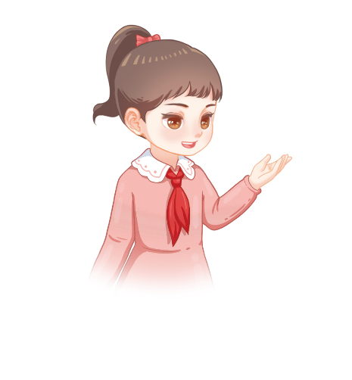
学习目标
1. 了解能量的概念和单位，知道物体做功的实质；理解动能、势能的概念，能判断生活中常见的物体是否具有动能和势能。
2. 通过实验，了解动能、重力势能、弹性势能的大小分别与什么因素有关，并能解释简单的现象。

Slide 3
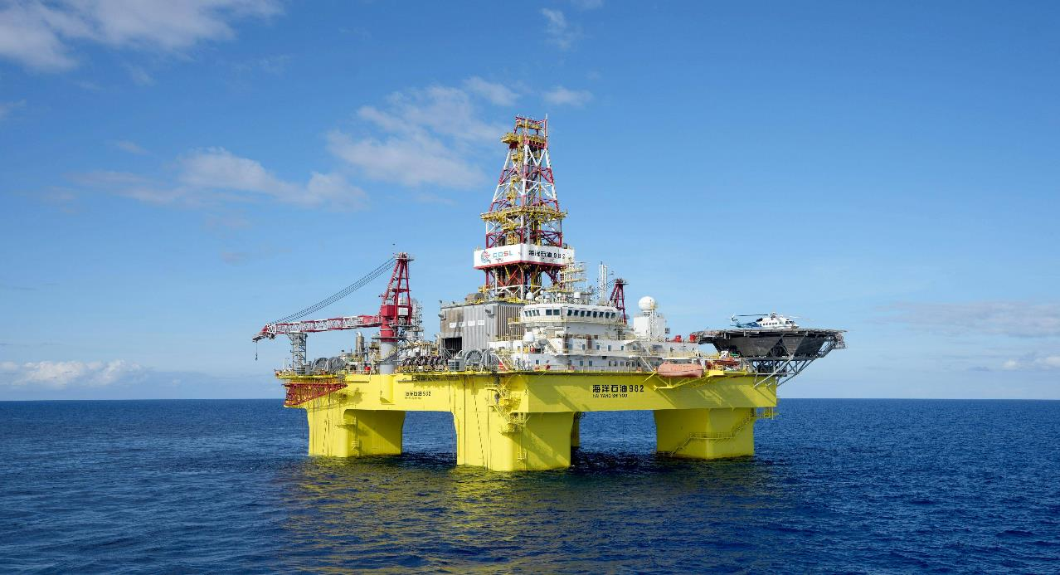


动能（15 分钟）
概念讲解：物体由于运动而具有的能叫做动能。举例说明生活中具有动能的物体，如奔跑的运动员、飞行的子弹等。
实验探究：影响动能大小的因素
实验器材：斜面、小车、木块、砝码。
实验设计：让小车从斜面不同高度滑下，撞击水平面上的木块，观察木块被推动的距离。改变小车的质量，让不同质量的小车从同一高度滑下，再次观察木块被推动的距离。
实验步骤：
将木块放在水平面上，让小车从斜面某一高度由静止滑下，记录木块被推动的距离。
改变小车从斜面下滑的高度，重复上述实验，观察并记录木块被推动的距离变化。
保持小车下滑高度不变，在小车上添加砝码，改变小车质量，让小车从斜面同一高度由静止滑下，观察并记录木块被推动的距离。
实验现象：小车从越高的高度滑下，木块被推动的距离越远；质量越大的小车从同一高度滑下，木块被推动的距离越远。
分析归纳：通过实验现象分析得出，物体的动能与物体的质量和速度有关，质量越大，速度越大，物体具有的动能就越大。
势能（15 分钟）
重力势能
概念讲解：物体由于被举高而具有的能叫做重力势能。举例说明生活中具有重力势能的物体，如高处的花盆、山顶的石头等。
实验探究：影响重力势能大小的因素
实验器材：小桌、沙子、不同质量的重物。
实验设计：将小桌腿朝下放在沙子上，让不同质量的重物从不同高度落下，砸在小桌上，观察小桌陷入沙子的深度。
实验步骤：
将小桌放在沙子上，让一个重物从某一高度落下，砸在小桌上，记录小桌陷入沙子的深度。
改变重物下落的高度，让同一重物从不同高度落下，砸在小桌上，观察并记录小桌陷入沙子深度的变化。
保持重物下落高度不变，更换不同质量的重物，让它们从同一高度落下，砸在小桌上，观察并记录小桌陷入沙子深度的变化。
实验现象：重物下落高度越高，小桌陷入沙子越深；质量越大的重物从同一高度落下，小桌陷入沙子越深。
分析归纳：物体的重力势能与物体的质量和被举高的高度有关，质量越大，被举高的高度越高，物体具有的重力势能就越大。
弹性势能
概念讲解：物体由于发生弹性形变而具有的能叫做弹性势能。举例说明生活中具有弹性势能的物体，如被压缩的弹簧、被拉开的弹弓等。
举例分析：通过分析弹簧被压缩或拉伸的程度不同，其弹性势能大小也不同，说明物体的弹性形变越大，具有的弹性势能就越大。
（三）动能和势能的相互转化（10 分钟）
动画展示：利用多媒体动画展示滚摆、单摆的运动过程，引导学生观察物体在运动过程中的高度、速度变化。
分析讨论：组织学生讨论滚摆、单摆在运动过程中动能和势能的变化情况。例如，滚摆在下降过程中，高度降低，速度增大，重力势能转化为动能；在上升过程中，高度升高，速度减小，动能转化为重力势能。
生活实例：让学生列举生活中动能和势能相互转化的实例，如射箭时，弓的弹性势能转化为箭的动能；过山车在运行过程中动能和势能不断相互转化等。
（四）课堂小结（5 分钟）
引导回顾：引导学生回顾本节课所学内容，包括动能和势能的概念、影响它们大小的因素以及动能和势能的相互转化。
重点强调：重点强调动能与质量和速度的关系、势能与质量和高度（或弹性形变程度）的关系，以及在动能和势能相互转化过程中能量守恒。
（五）课堂练习（5 分钟）
出示题目：在水平公路上行驶的汽车，在爬坡前往往要加速，这是为了增大汽车的_____能；被拉长的橡皮筋具有_____能。
学生解答：让学生独立思考并解答题目，教师巡视指导，及时纠正学生的错误。
讲解分析：对学生的解答进行讲解分析，强化学生对知识点的理解和应用能力。
（六）布置作业（5 分钟）
课后作业：完成课本上相关的练习题，巩固本节课所学知识。
拓展作业：观察生活中还有哪些动能和势能相互转化的现象，并记录下来，下节课与同学们分享。
五、教学资源
教材、多媒体课件。
实验器材：斜面、小车、木块、砝码、小桌、沙子、不同质量的重物、弹簧、弹弓等。
六、教学反思
在本节课的教学过程中，通过实验探究和多媒体展示，学生对动能和势能的概念及相互转化有了较为直观的理解。但在实验操作过程中，部分学生对实验步骤和控制变量法的运用还不够熟练，需要在今后的教学中加强指导。同时，在引导学生分析生活中的物理现象时，应给予学生更多的思考空间，培养学生运用物理知识解决实际问题的能力。
学习目录
1
2
3
4
5
6
7
8
复习引入
新知讲解
典例讲解
新知讲解
课堂检测
变式训练
中考考法
小结梳理

Slide 4
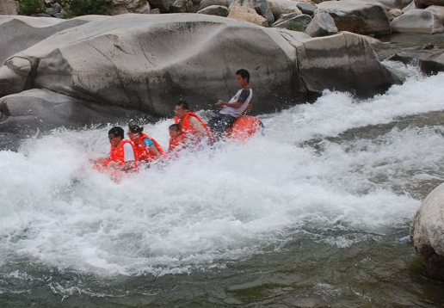
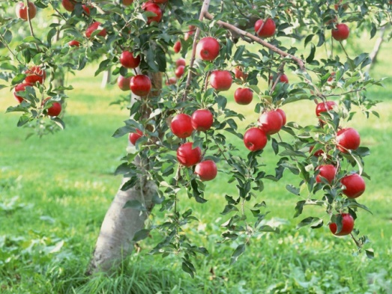
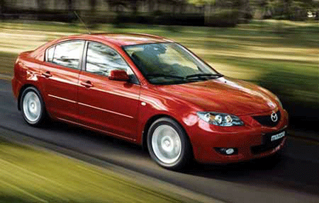
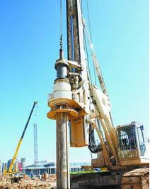
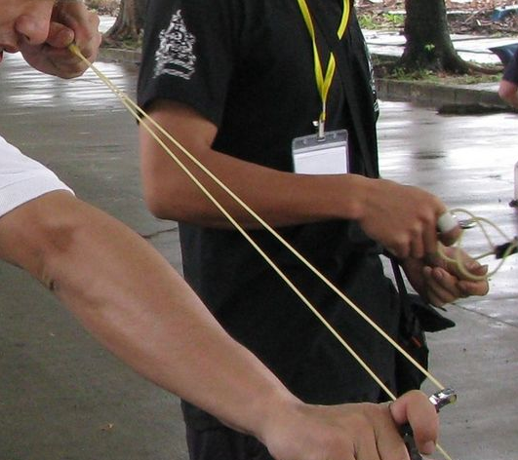
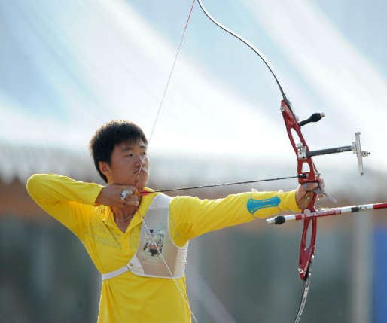
枝头的苹果
疾驰的汽车
流动的水
举高的重锤
拉伸的皮筋
拉开的弓

Slide 5
运动的物体能够对外做功

Slide 6

处于一定高度的物体能够对外做功

Slide 7

简称能，用E表示。
1. 物体能够对外做功，表示这个物体具有能量，
2. 单位：焦耳（J）；
3.“能够做功”和“做功”是不同的。
发生弹性形变的物体能够对外做功
Notes:
具有能量的物体不一定对外做功，一个物体做的功越多，能量不一定越大。

Slide 8
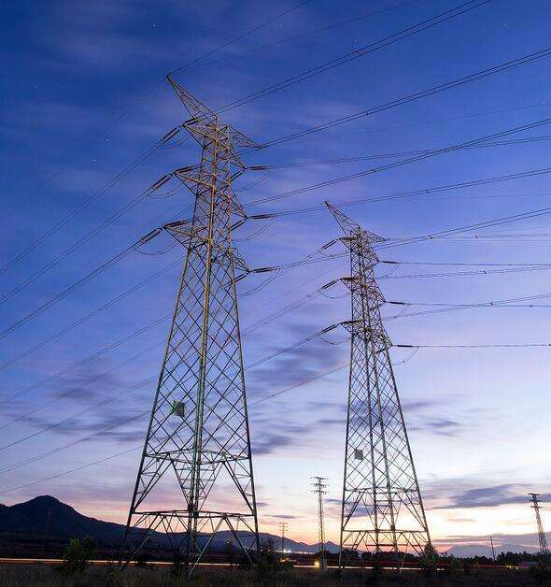
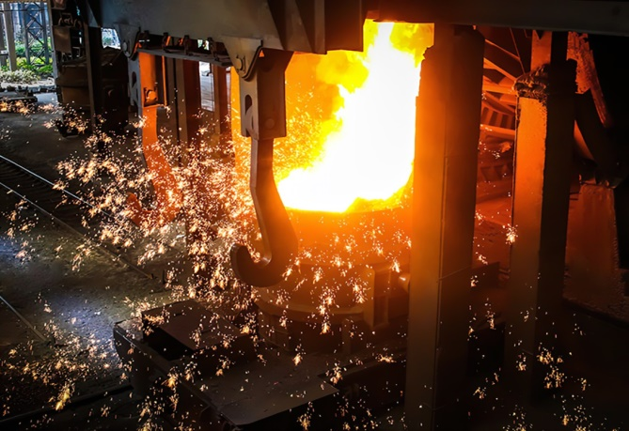
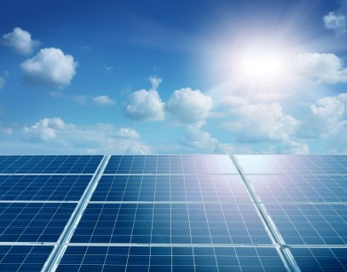
简称能，用E表示。
1. 物体能够对外做功，表示这个物体具有能量，
2. 单位：焦耳（J）；
3.“能够做功”和“做功”是不同的。
4.能量的形式：
机械能、
电能、
内能（热能）、
太阳能、
核能等
Notes:
最后一图是核电站中的反应堆。

Slide 9
1．动能 ：物体由于运动而具有的能。

Slide 10
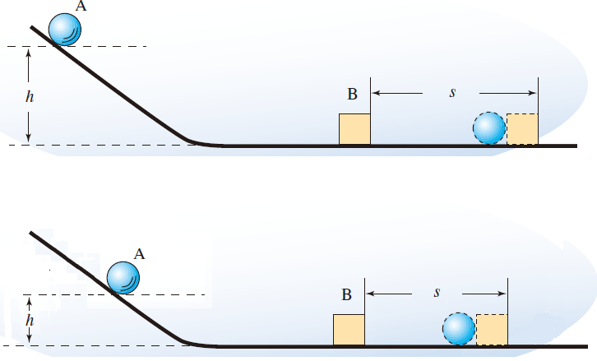
2.质量相同的钢球从不同高度由静止滚下，高度越高，小球A到底部时初速度越_____，物体B被推得越_____，动能越 ____。
大
远
大
图2
图1

Slide 11
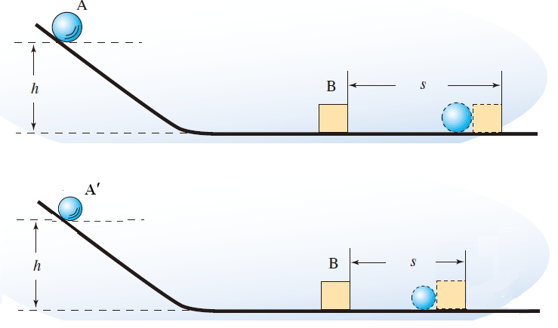
3.质量不同的钢球从同一高度由静止开始滚下，质量越_____的钢球能将物体B 撞得越远 ，动能越 _____。
大
大
图3
图4

Slide 12
4.质量相同的物体，速度越大，动能越大。
运动速度相同的物体，质量越大，动能越大。
图2
图1
图3
图4

Slide 13
5.动能大小与________和_________有关；
质量
速度
控制变量法；
转换法
（1）研究方法：_______________、___________。
（2）研究对象：
水平面上运动的小球
（3）研究过程：
小球推木块的过程。
（4）动能判断：
比较木块被推动的距离。
Notes:
V与所选的参照系有关，不同的 参照系物体的动 能不同。

Slide 14
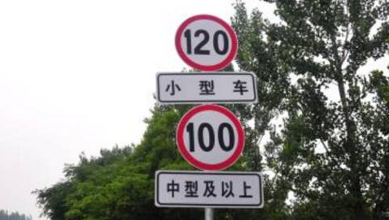
5.动能大小与________和_________有关；
质量
速度
用物理学的术语解释，为什么要对机动车的行驶速度进行限制？为什么在同样的道路上，不同车型的限制车速不同？

Slide 15
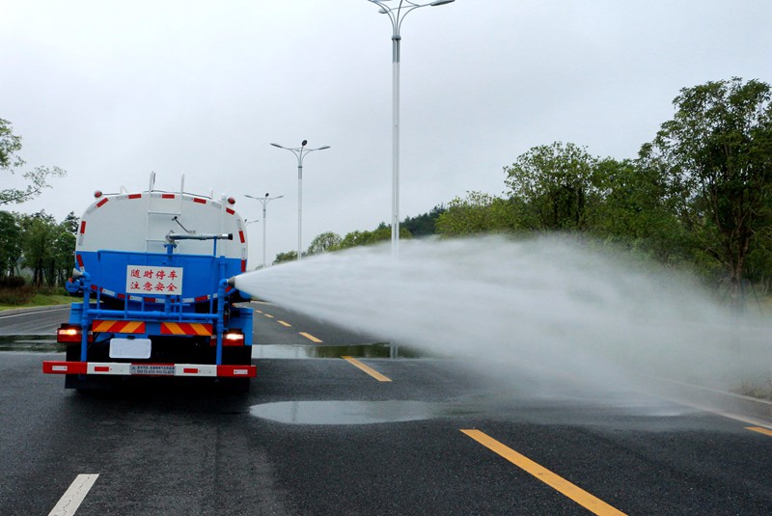
5.动能大小与________和_________有关；
质量
速度
水平路面上匀速行驶的洒水车在洒水过程中，因为________不变，_______变小，所以动能_________。
速度
质量
变小

Slide 16
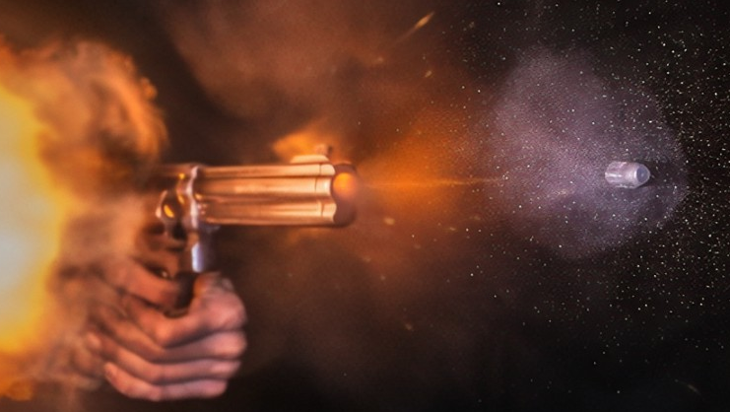
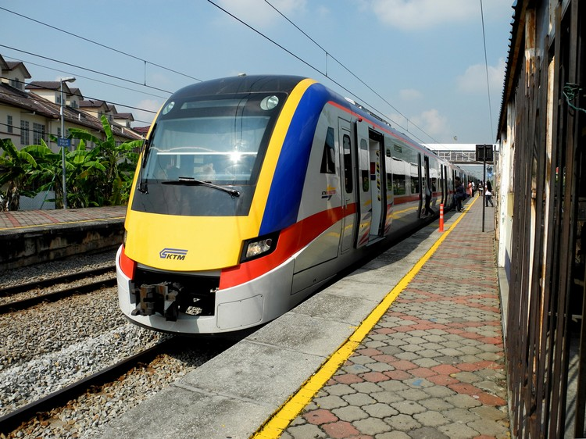
5.动能大小与________和_________有关；
质量
速度
一颗子弹的动能一定小于列车的动能吗？
不一定。

Slide 17
1.重力势能 ：物体由于受到重力并处于一定高度而具有的能量

Slide 18
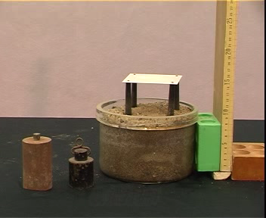
2.重力势能与其所在高度有关。
质量一定时，高度越高，重力势能越大。
Notes:
介绍实验器材

Slide 19
2.重力势能与其所在高度有关。
质量一定时，高度越高，重力势能越大。
控制变量法
转换法
（1）研究方法：_____________、_________。
（2）研究对象：
举高的物体
（3）重力势能大小判断：
比较小桌陷入沙中的深度。
图5

Slide 20
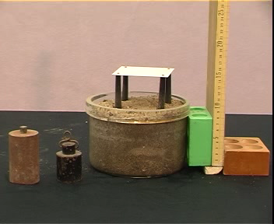
3.重力势能与其质量有关。
高度一定时，质量越大，重力势能越大。

Slide 21
3.重力势能与其质量有关。
高度一定时，质量越大，重力势能越大。
控制变量法
转换法
（1）研究方法：_____________、_________。
（2）研究对象：
举高的物体
（3）重力势能大小判断：
比较小桌陷入沙中的深度。
图6

Slide 22
4.物体被举得越高，质量越大，具有的重力势能就越大。
图5
图6

Slide 23
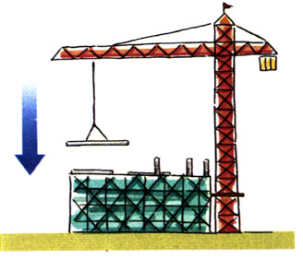
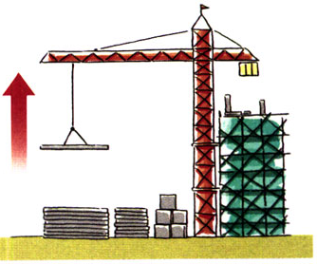
5.没有特别说明时，“高度”一般是指相对于水平地面而言
克服重力做功，
重力势能增大。
重力做功，
重力势能减小。
Notes:
高度是指重心离参照面的距离。

Slide 24
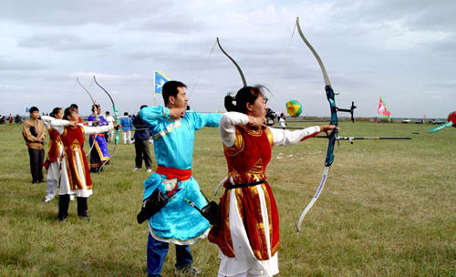
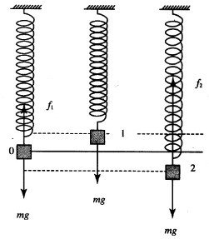
1.物体由于发生弹性形变而具有的能量叫做弹性势能，用E_{P}表示。
2.与物体发生弹性形变程度和发生弹性形变的难易程度有关。
Notes:
弹性势能大小与形变大小有关，物体的弹性形变越大，弹性势能越大。

Slide 25
探究：影响重力势能大小的因素
“控制变量法”
猜想
物体的质量
被举高的高度
物体重力势能可能跟_____________与_______________有关。
A:将不同质量的重锤，举高到同一高度后让其自由下落，观察每次木桩下陷的程度。
B:将同一重锤举高到不同高度后让其自由下落，撞击木桩，观察每次木桩下陷的程度。
设计实验
“转换法”

Slide 26
1. 流动着的水、风、张开的弓都可以对别的物体做功，说明
它们都具有能。那么关于功和能，下列说法正确的是( )
D
A. 静止的物体不具有能
B. 没有做功的物体不具有能
C. 具有能的物体一定在做功
D. 能够做功的物体一定具有能
D
2. 下列物体既有势能又有动能的是( )
A. 教室的灯管 B. 拉长的橡皮筋
C. 公路上行驶的汽车 D. 飞行的小鸟
返回

Slide 27

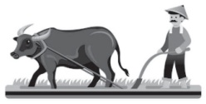
3. 如图所示，农民赶着牛拉着铧犁在田里劳动，
其以相同速度向前行进，则其动能( )
C
A. 农民最大 B. 铧犁最大 C. 牛最大 D. 一样大
返回

Slide 28

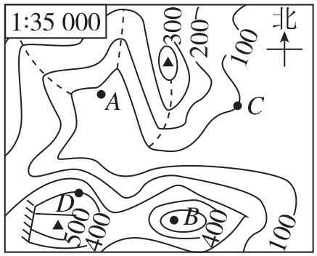
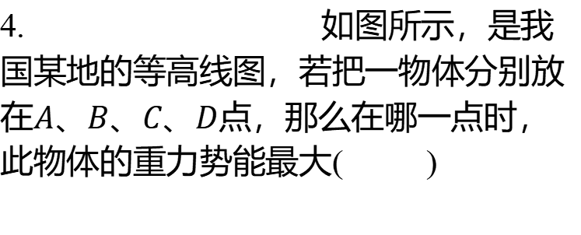
4. 如图所示，是我
国某地的等高线图，若把一物体分别放
在$$A$$、$$B$$、$$C$$、$$D$$ 点，那么在哪一点时，
此物体的重力势能最大( )
B
A. 在$$A$$点 B. 在$$B$$点 C. 在$$C$$点 D. 在$$D$$ 点

Slide 29
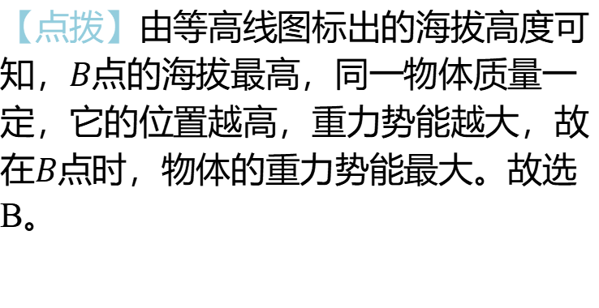
【点拨】由等高线图标出的海拔高度可
知，$$B$$ 点的海拔最高，同一物体质量一
定，它的位置越高，重力势能越大，故
在$$B$$ 点时，物体的重力势能最大。故选
B。
返回

Slide 30

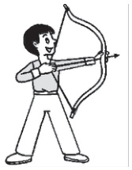
5. 射箭运动员用力将弓拉弯，此时的弓具有
________能；弓拉得越满，箭飞得越远，由此可以推断物体
的______________越大，它具有的弹性势能越大。
弹性势
弹性形变程度
（第5题）
返回

Slide 31
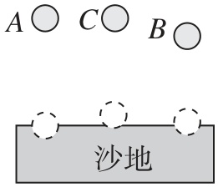
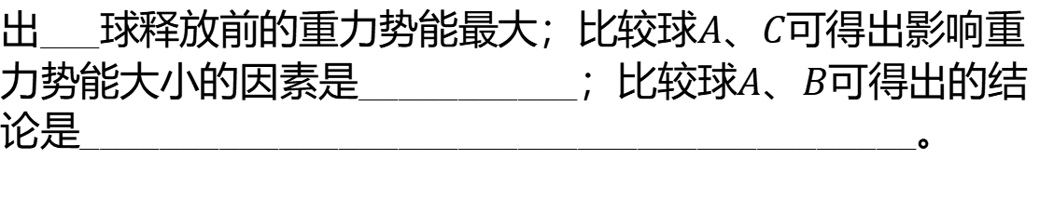
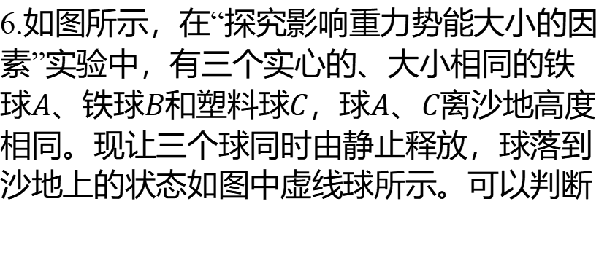
6.如图所示，在“探究影响重力势能大小的因
素”实验中，有三个实心的、大小相同的铁
球$$A$$、铁球$$B$$和塑料球$$C$$，球$$A$$、$$C$$ 离沙地高度
相同。现让三个球同时由静止释放，球落到
沙地上的状态如图中虚线球所示。可以判断
（第6题）
A
出___球释放前的重力势能最大；比较球$$A$$、$$C$$ 可得出影响重
力势能大小的因素是___________；比较球$$A$$、$$B$$ 可得出的结
论是__________________________________________。
质量大小
质量相同时，物体的高度越大，重力势能越大

Slide 32
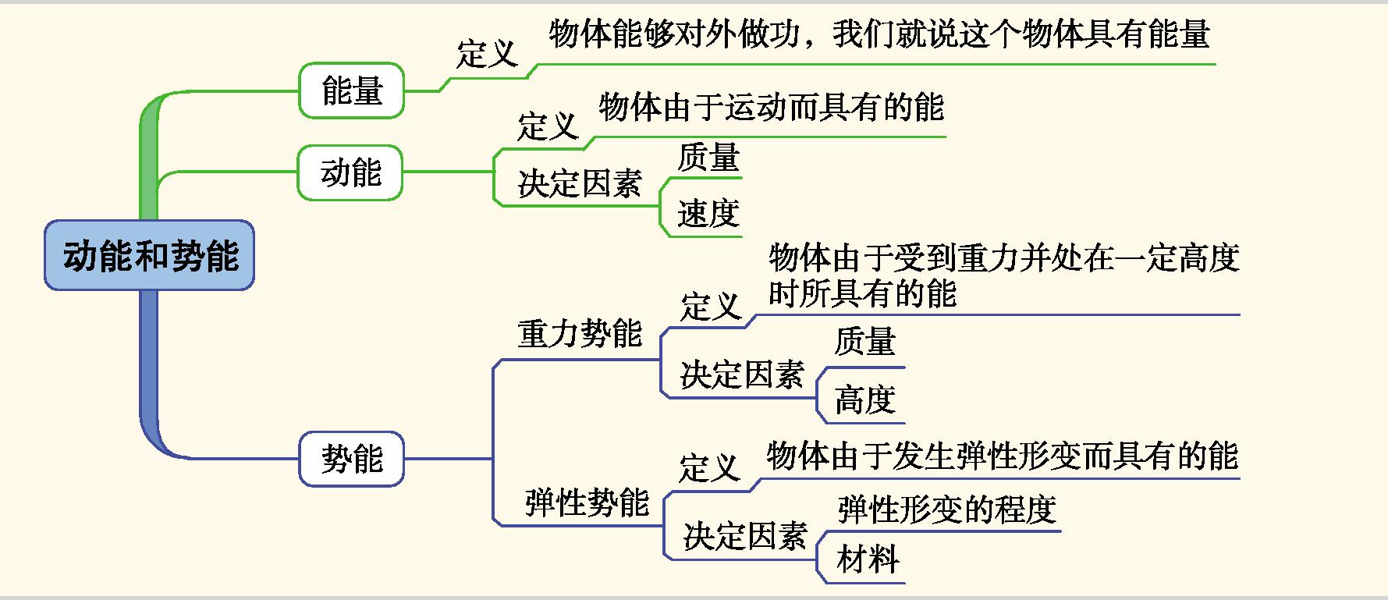

Slide 33












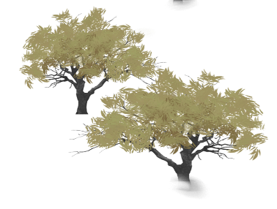

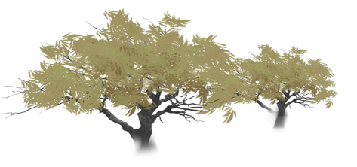
谢谢观看！

